Slide 1

Játék kaleidoszkóp
Kicsik és nagyok játéka
2023 Rovinj

Slide 2
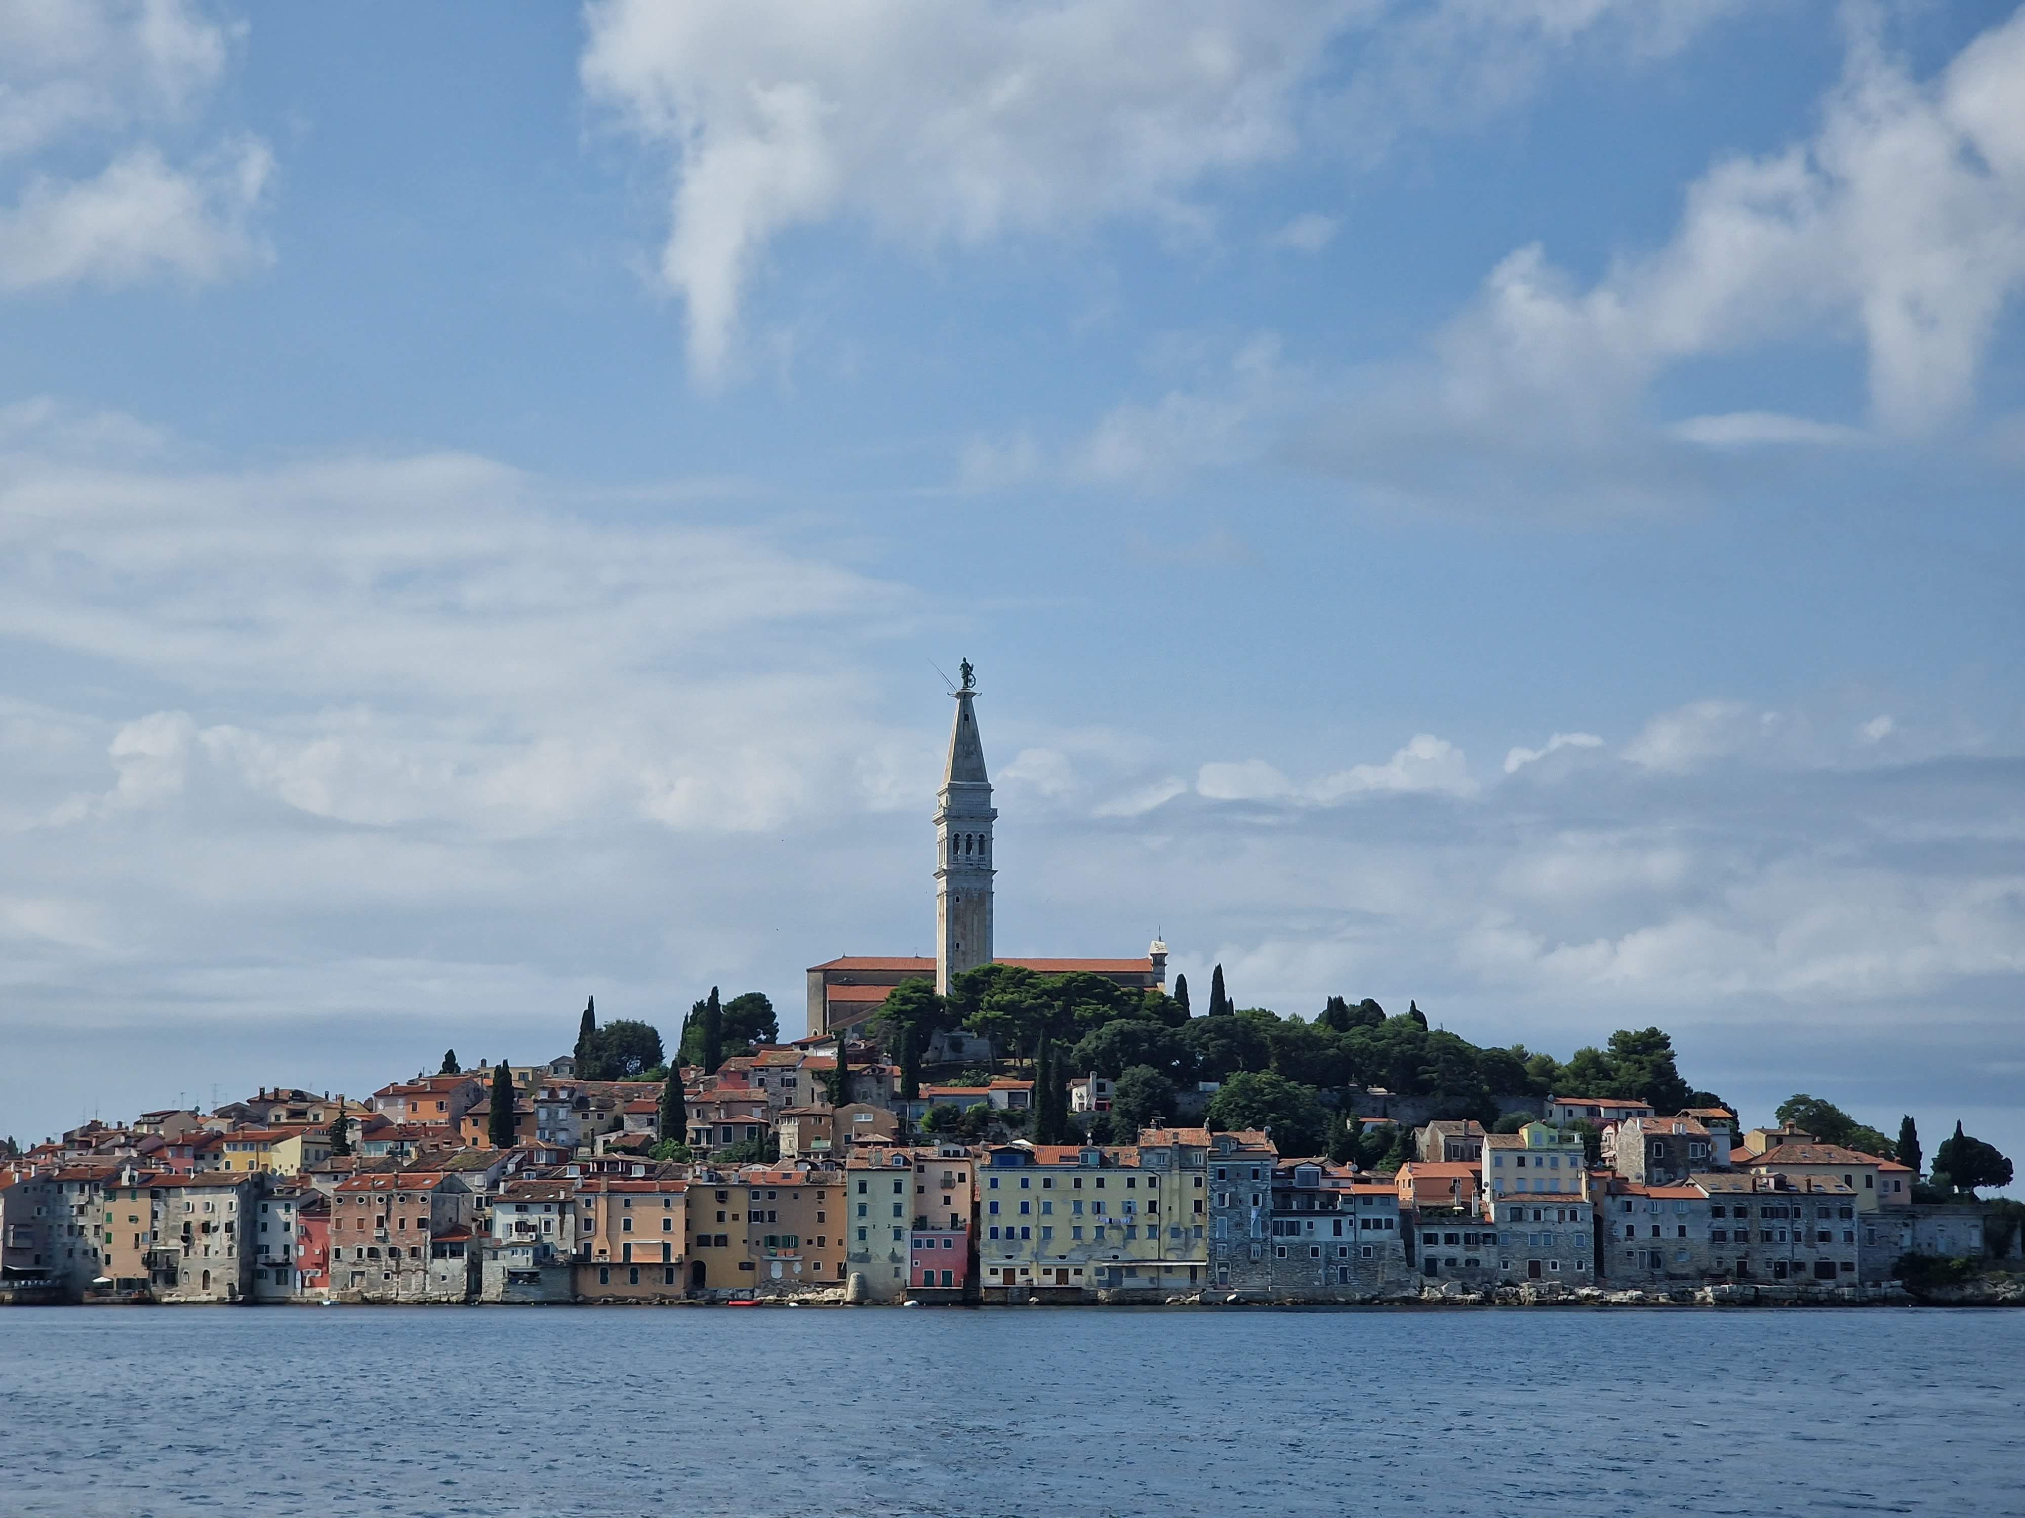
Helyszín: Rovinj
Isztria legfestőibb városa
Velencei stílusú házakkal
Gyönyörű tengerparttal

Slide 3
Tematika
Vezető tréner: Móricz Márk
Játékos típusok
Játéktípusok (K-K-K, játékmechanizmusok)
Közösségépítő játékok
Játékkészítés
Ősi játékok
Modern játékok

Slide 4
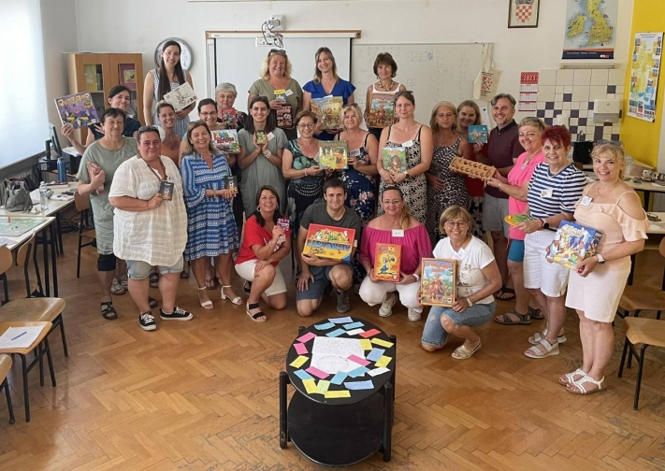

Slide 5
A játék kapcsolódás a tanítványokhoz
Interakciós lehetőség
Áthidalja a tanár-diák közötti generációs űrt
Hatalmas teret nyit a pedagógiai nevelésre

Slide 6
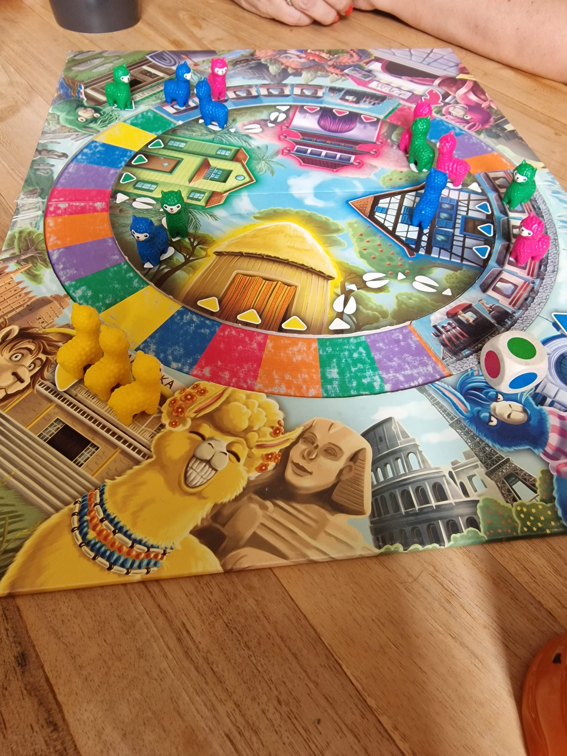
Játékos típusok
Stratéga
Harcos
Szociális
Nyomozó
Kalandor
Építész
Fenegyerek

Slide 7
„Társ-keresés” → Pozitív játékélmény
Ki vagyok én?
KIVEL játszok?
MIVEL játszunk?

Slide 8
„Nem az én játékom”
Nem minden játék való mindenkinek
Nem a játékban van a hiba
Nem bennem van a hiba
Bátorítsd a gyerekeket, hogy keressenek és próbáljanak ki különböző játékokat

Slide 9
Játéktípusok
Konfrontatív
Kooperatív
Kompetitív
Szerencse
Tervezés

Slide 10
Nagy kérdések
Mi a fontos: győzelem vagy részvétel?
Hagyjuk-e nyerni a gyereket?
Mit kezdjünk a csalóval vagy a játékrontóval?

Slide 11
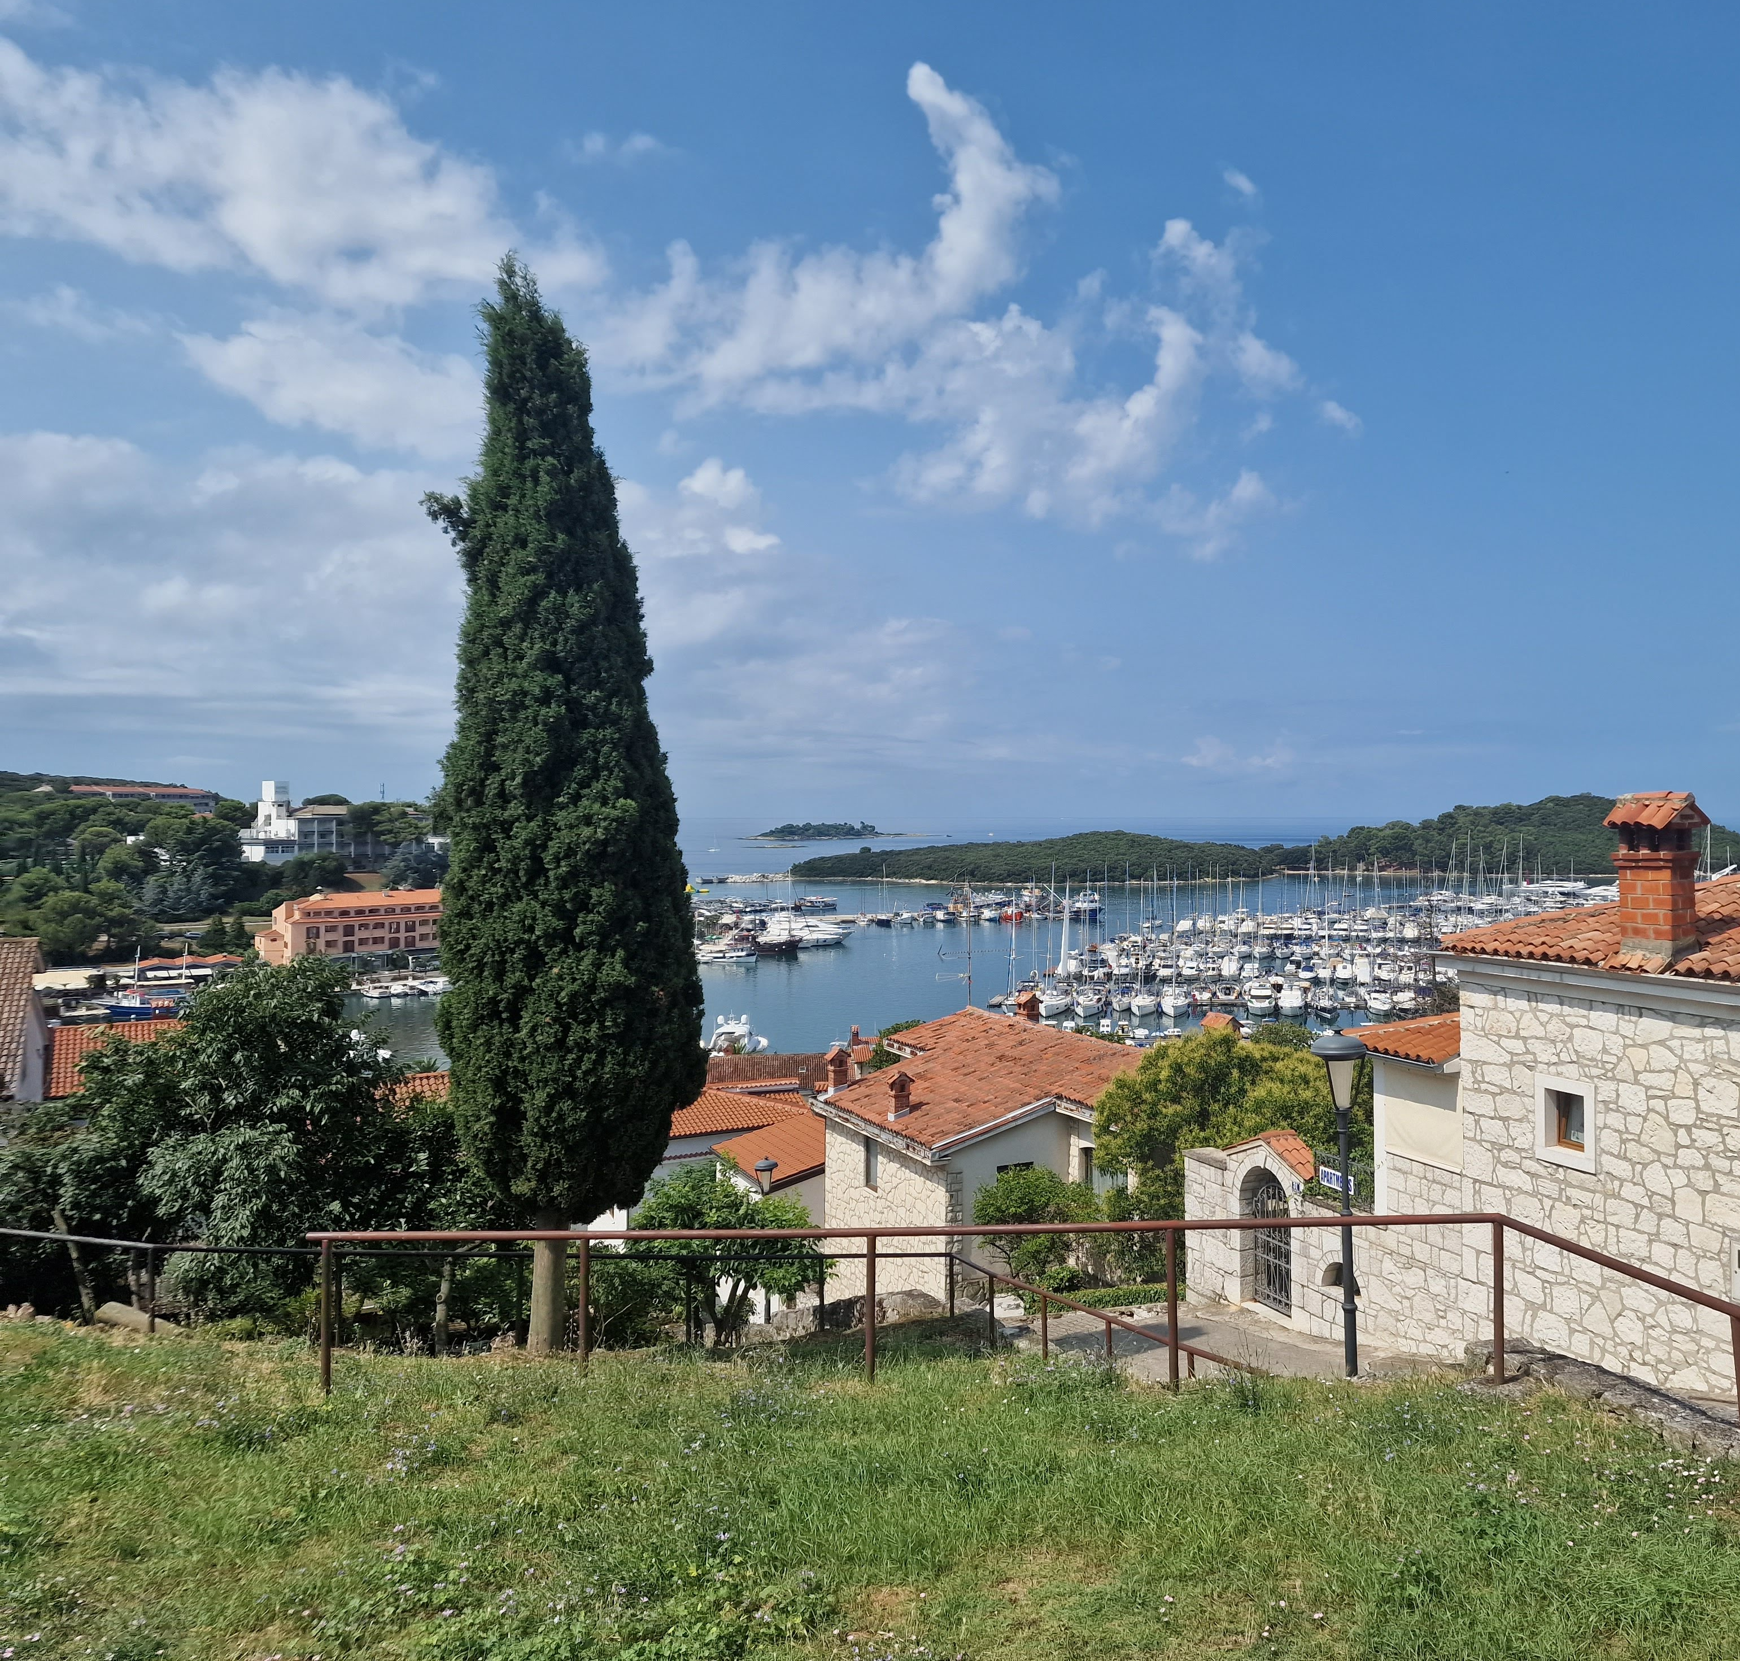
Kulturális program
Kirándulás Vrsar-ba
Kikötő és óváros megismerése
Szent-Márton templom

Slide 12
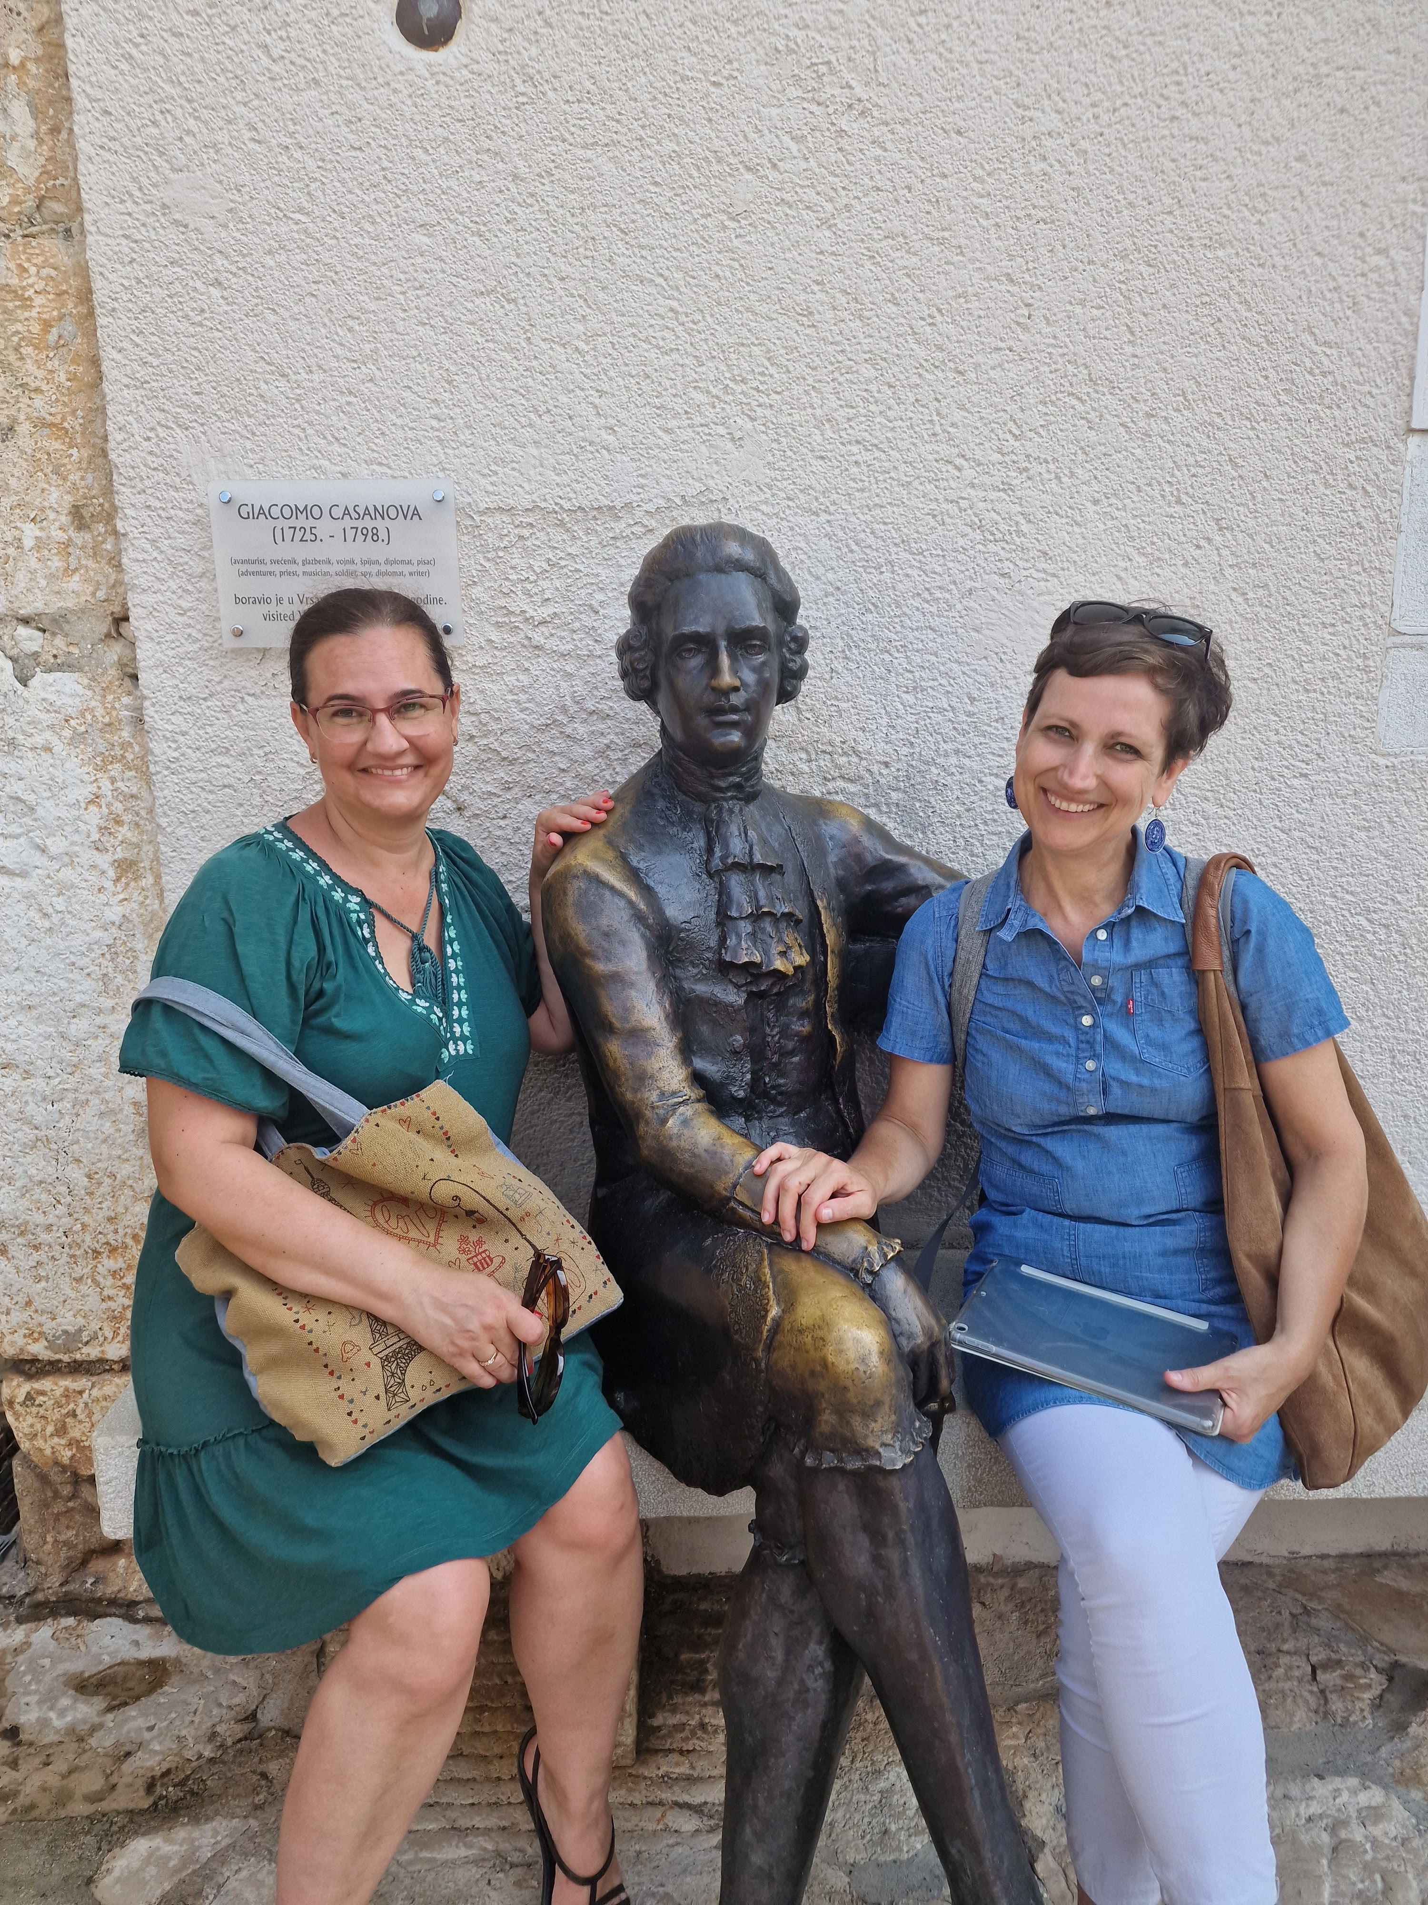
Kulturális program
Casanova emlékét is őrzik

Slide 13
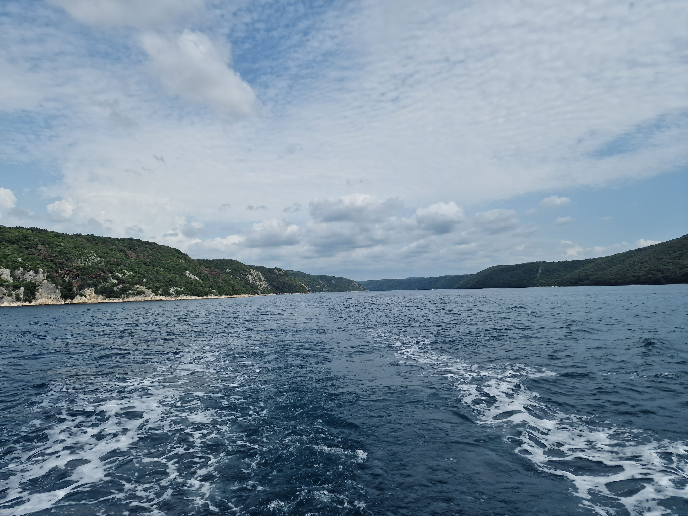
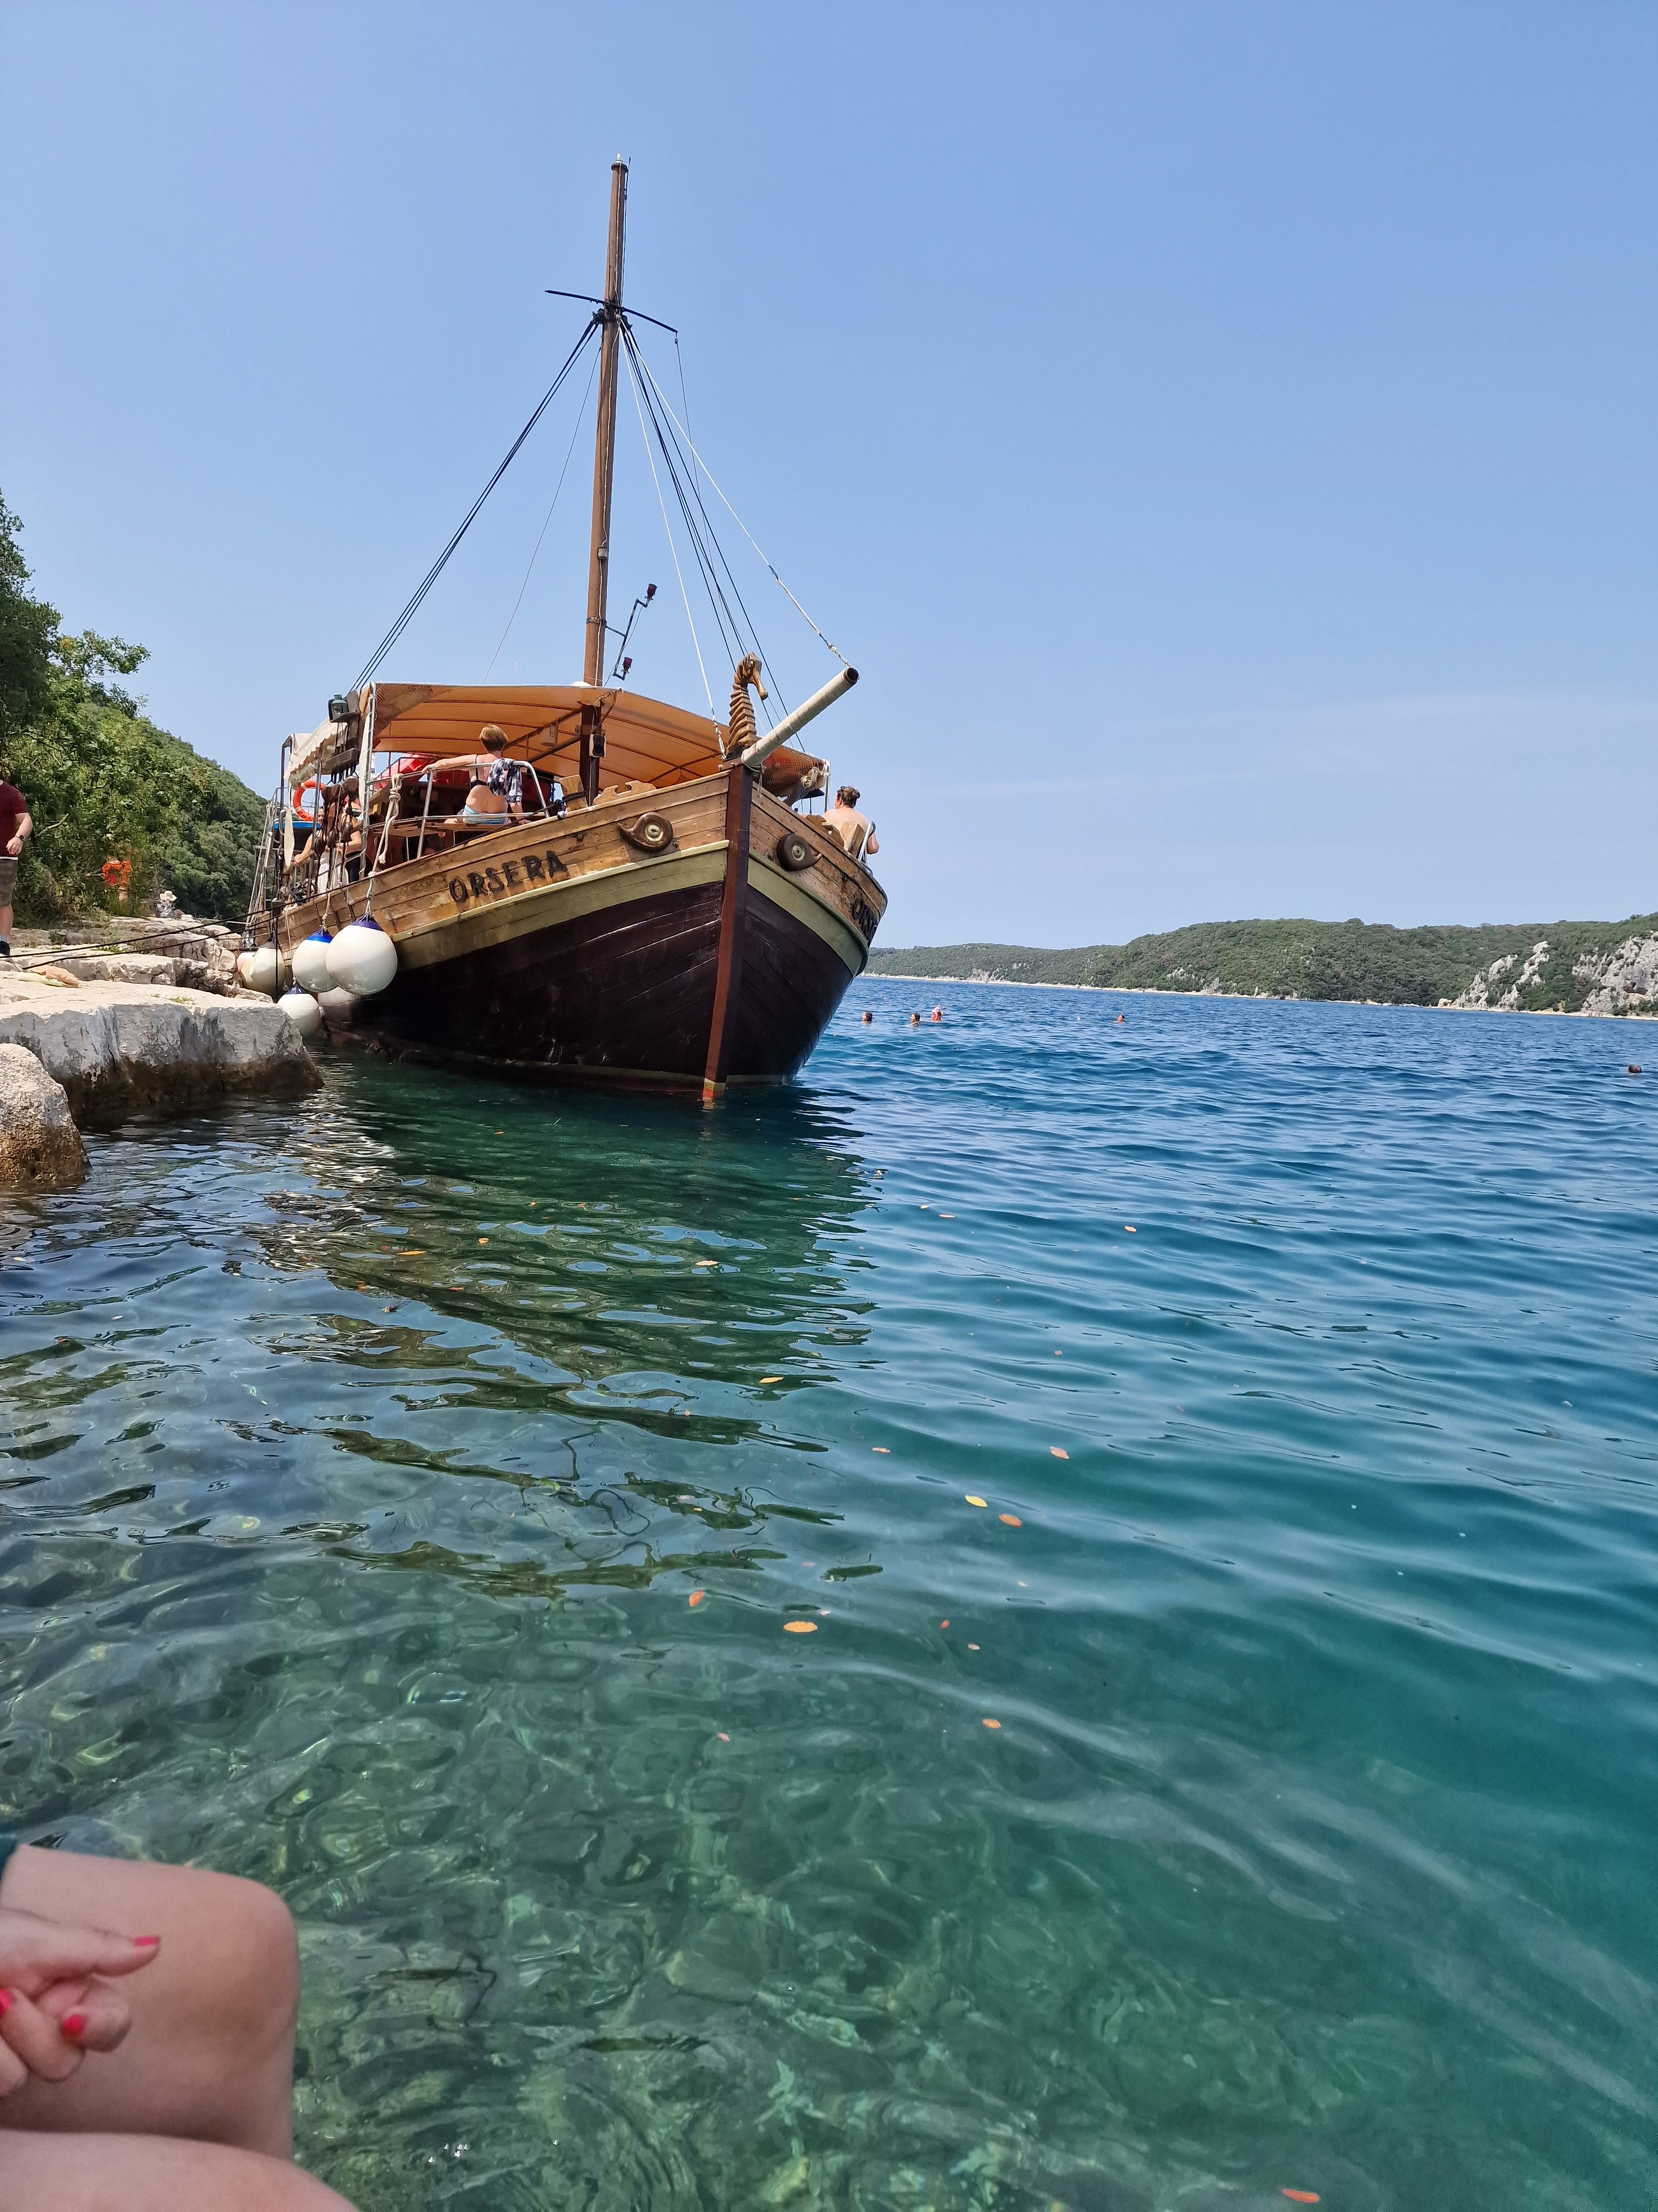
Úszás

Slide 14
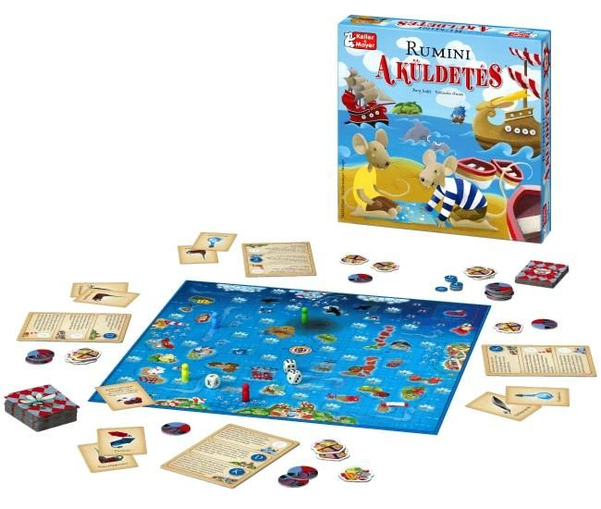
Játékra fel!

